Slide 1

ΚΑΛΗ ΣΧΟΛΙΚΗ ΧΡΟΝΙΑ
2026-2027

Slide 2

ΚΑΝΟΝΙΣΜΟΙ ΓΙΑ ΤΗ ΣΩΣΤΗ ΛΕΙΤΟΥΡΓΙΑ ΤΟΥ ΕΡΓΑΣΤΗΡΙΟΥ
Προσερχόμαστε στο εργαστήριο πάντοτε στην ώρα μας.
Καθόμαστε στη θέση μας, όχι στον υπολογιστή

Slide 3
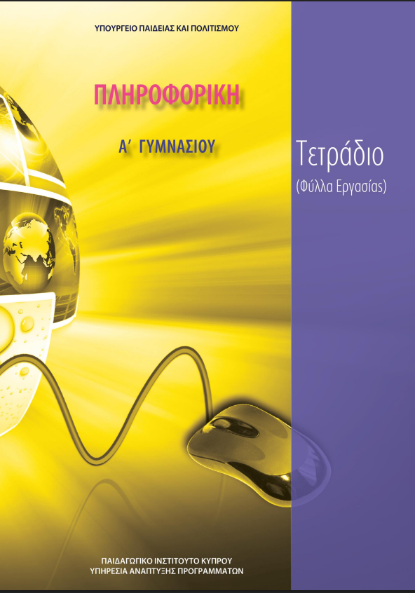
ΚΑΝΟΝΙΣΜΟΙ ΓΙΑ ΤΗ ΣΩΣΤΗ ΛΕΙΤΟΥΡΓΙΑ ΤΟΥ ΕΡΓΑΣΤΗΡΙΟΥ
Φέρνουμε πάντοτε μαζί μας τo βιβλίο μας (ΦΥΛΛΑ ΕΡΓΑΣΙΑΣ – ΜΟΝΟ).
Γράφουμε το όνομα μας και την τάξη μας στο εξώφυλλο

Slide 4
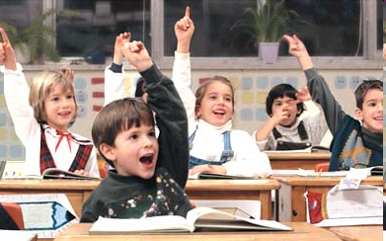
ΚΑΝΟΝΙΣΜΟΙ ΓΙΑ ΤΗ ΣΩΣΤΗ ΛΕΙΤΟΥΡΓΙΑ ΤΟΥ ΕΡΓΑΣΤΗΡΙΟΥ
Δεν μιλούμε μεταξύ μας κατά τη διάρκεια του μαθήματος.
Δεν μιλούμε όλοι μαζί.
Δεν μιλούμε μόνοι μας χωρίς άδεια

Slide 5

ΚΑΝΟΝΙΣΜΟΙ ΓΙΑ ΤΗ ΣΩΣΤΗ ΛΕΙΤΟΥΡΓΙΑ ΤΟΥ ΕΡΓΑΣΤΗΡΙΟΥ
Απαγορεύεται
αυστηρώς η χρήση κινητού τηλεφώνου.
Έχω το τηλέφωνό μου απενεργοποιημένο στην τσάντα μου ή καλύτερα σπίτι μου.

Slide 6
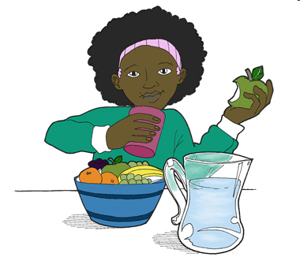
ΚΑΝΟΝΙΣΜΟΙ ΓΙΑ ΤΗ ΣΩΣΤΗ ΛΕΙΤΟΥΡΓΙΑ ΤΟΥ ΕΡΓΑΣΤΗΡΙΟΥ
Δεν τρώμε, πίνουμε ή μασάμε τσίχλα μέσα στο εργαστήριο.

Slide 7
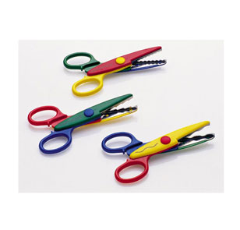
ΚΑΝΟΝΙΣΜΟΙ ΓΙΑ ΤΗ ΣΩΣΤΗ ΛΕΙΤΟΥΡΓΙΑ ΤΟΥ ΕΡΓΑΣΤΗΡΙΟΥ
Δεν έχουμε στο θρανίο μας οποιαδήποτε αντικείμενα που είναι άσχετα με το μάθημα

Slide 8

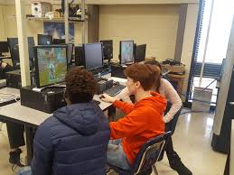
ΚΑΝΟΝΙΣΜΟΙ ΓΙΑ ΤΗ ΣΩΣΤΗ ΛΕΙΤΟΥΡΓΙΑ ΤΟΥ ΕΡΓΑΣΤΗΡΙΟΥ
Δεν ασχολούμαστε με οτιδήποτε άλλο στον υπολογιστή εκτός από την ύλη του συγκεκριμένου μαθήματος.

Slide 9
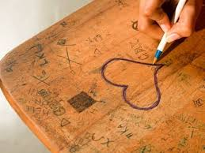
ΚΑΝΟΝΙΣΜΟΙ ΓΙΑ ΤΗ ΣΩΣΤΗ ΛΕΙΤΟΥΡΓΙΑ ΤΟΥ ΕΡΓΑΣΤΗΡΙΟΥ
Δεν γράφουμε στα θρανία, τις καρέκλες, τους Η/Y, κλπ

Slide 10
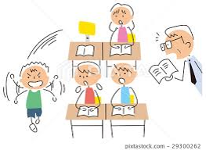
ΚΑΝΟΝΙΣΜΟΙ ΓΙΑ ΤΗ ΣΩΣΤΗ ΛΕΙΤΟΥΡΓΙΑ ΤΟΥ ΕΡΓΑΣΤΗΡΙΟΥ
Δεν περιφερόμαστε στο εργαστήριο χωρίς άδεια
Καθόμαστε πάντα στην ίδια θέση / Υπολογιστή
Σέβομαι το συμμαθητή/ καθηγητή μου που μιλά
Μιλάω μόνο όταν μου δώσει το λόγο ο καθηγητής μου

Slide 11

ΚΑΝΟΝΙΣΜΟΙ ΓΙΑ ΤΗ ΣΩΣΤΗ ΛΕΙΤΟΥΡΓΙΑ ΤΟΥ ΕΡΓΑΣΤΗΡΙΟΥ
Τακτοποιώ την αίθουσα στο τέλος του μαθήματος (υπολογιστές, καρέκλες, θρανία).
Οι μαθητές διατηρούν καθαρή την αίθουσα, τα θρανία, τις καρέκλες και τους Υπολογιστές.

Slide 12
ΚΑΝΟΝΙΣΜΟΙ ΓΙΑ ΤΗ ΣΩΣΤΗ ΛΕΙΤΟΥΡΓΙΑ ΤΟΥ ΕΡΓΑΣΤΗΡΙΟΥ
Ο κάθε μαθητής «δανείζεται» έναν υπολογιστή τον οποίο χρησιμοποιεί καθ΄ όλη τη διάρκεια της σχολικής χρονιάς.
Στο τέλος κάθε μαθήματος οι υπολογιστές ελέγχονται.
Οποιαδήποτε ζημιά παρουσιαστεί στον υπολογιστή θα χρεώνεται στον συγκεκριμένο μαθητή.

Slide 13
ΥΛΗ A’ ΓΥΜΝΑΣΙΟΥ
ENOTHTA 1: Βασικές έννοιες της Πληροφορικής και της Επιστήμης Ηλεκτρονικών Υπολογιστών
ΕΝΟΤΗΤΑ 2: Το Υλικό / Αρχιτεκτονική Ηλεκτρονικών Υπολογιστών
ΕΝΟΤΗΤΑ 3: Λειτουργικά Συστήματα
ΕΝΟΤΗΤΑ 4: Λογισμικό Εφαρμογών – Παρουσιάσεις (PowerPoint)
ΕΝΟΤΗΤΑ 5: Δίκτυα Υπολογιστών και Διαδίκτυο
ΕΝΟΤΗΤΑ 7: Αλγοριθμική σκέψη, προγραμματισμός και σύγχρονες εφαρμογές πληροφορικής (Scratch)

Slide 14
ΥΛΗ Β’ ΓΥΜΝΑΣΙΟΥ
ΕΝΟΤΗΤΑ 4: Λογισμικό Εφαρμογών – Υπολογιστικά φύλλα (Excel)
ΕΝΟΤΗΤΑ 7: Αλγοριθμική σκέψη, προγραμματισμός και σύγχρονες εφαρμογές πληροφορικής (Scratch)
ΕΝΟΤΗΤΑ 4: Λογισμικό Εφαρμογών – Παρουσιάσεις (PowerPoint)

Slide 15
ΥΛΗ Γ’ ΓΥΜΝΑΣΙΟΥ
ΕΝΟΤΗΤΑ 7: Αλγοριθμική σκέψη, προγραμματισμός και σύγχρονες εφαρμογές πληροφορικής (python) (13)
ENOTHTA 1: Βασικές έννοιες της Πληροφορικής και της Επιστήμης Ηλεκτρονικών Υπολογιστών (2)
  Αναπαράσταση δεδομένων
ΕΝΟΤΗΤΑ 2: Το Υλικό/Αρχιτεκτονική Η/Υ (6)
  Βασικές έννοιες
  ΚΜΕ
  Μνήμη
  Εκτυπωτές
  Οθόνες
  Πως συγκρίνουμε υπολογιστικά συστήματα

Slide 16
ΥΛΗ Γ’ ΓΥΜΝΑΣΙΟΥ (συνέχεια)
ΕΝΟΤΗΤΑ 3: Λειτουργικά Συστήματα (2)
  ΛΣ: ρόλος και λειτουργίες
ΕΝΟΤΗΤΑ 6: Βάσεις Δεδομένων και Ανάπτυξη Πληροφοριακών Συστημάτων (18)
Ομαδική Εργασία (6)

Slide 17
ΥΛΗ Α’ ΛΥΚΕΙΟΥ
ΕΝΟΤΗΤΑ 2: Το Υλικό / Αρχιτεκτονική Ηλεκτρονικών Υπολογιστών
ΕΝΟΤΗΤΑ 3: Λειτουργικά Συστήματα
ΕΝΟΤΗΤΑ 4: Λογισμικό Εφαρμογών – Πολυμέσα
  Ήχος
  Εικόνα
  Βίντεο
ΕΝΟΤΗΤΑ 5: Δίκτυα Υπολογιστών και Διαδίκτυο
ΕΝΟΤΗΤΑ 7: Αλγοριθμική Σκέψη, Προγραμματισμός και Σύγχρονες Εφαρμογές Πληροφορικής

Slide 18
ΑΞΙΟΛΟΓΗΣΗ
Προφορική (60%):
  Γενική εικόνα του μαθητή (‘+’, ‘-’): 20%
  Εργασία στον υπολογιστή: 40%
Γραπτή (40%):
  1 προειδοποιημένο διαγώνισμα τετράμηνου (40%)

Slide 19
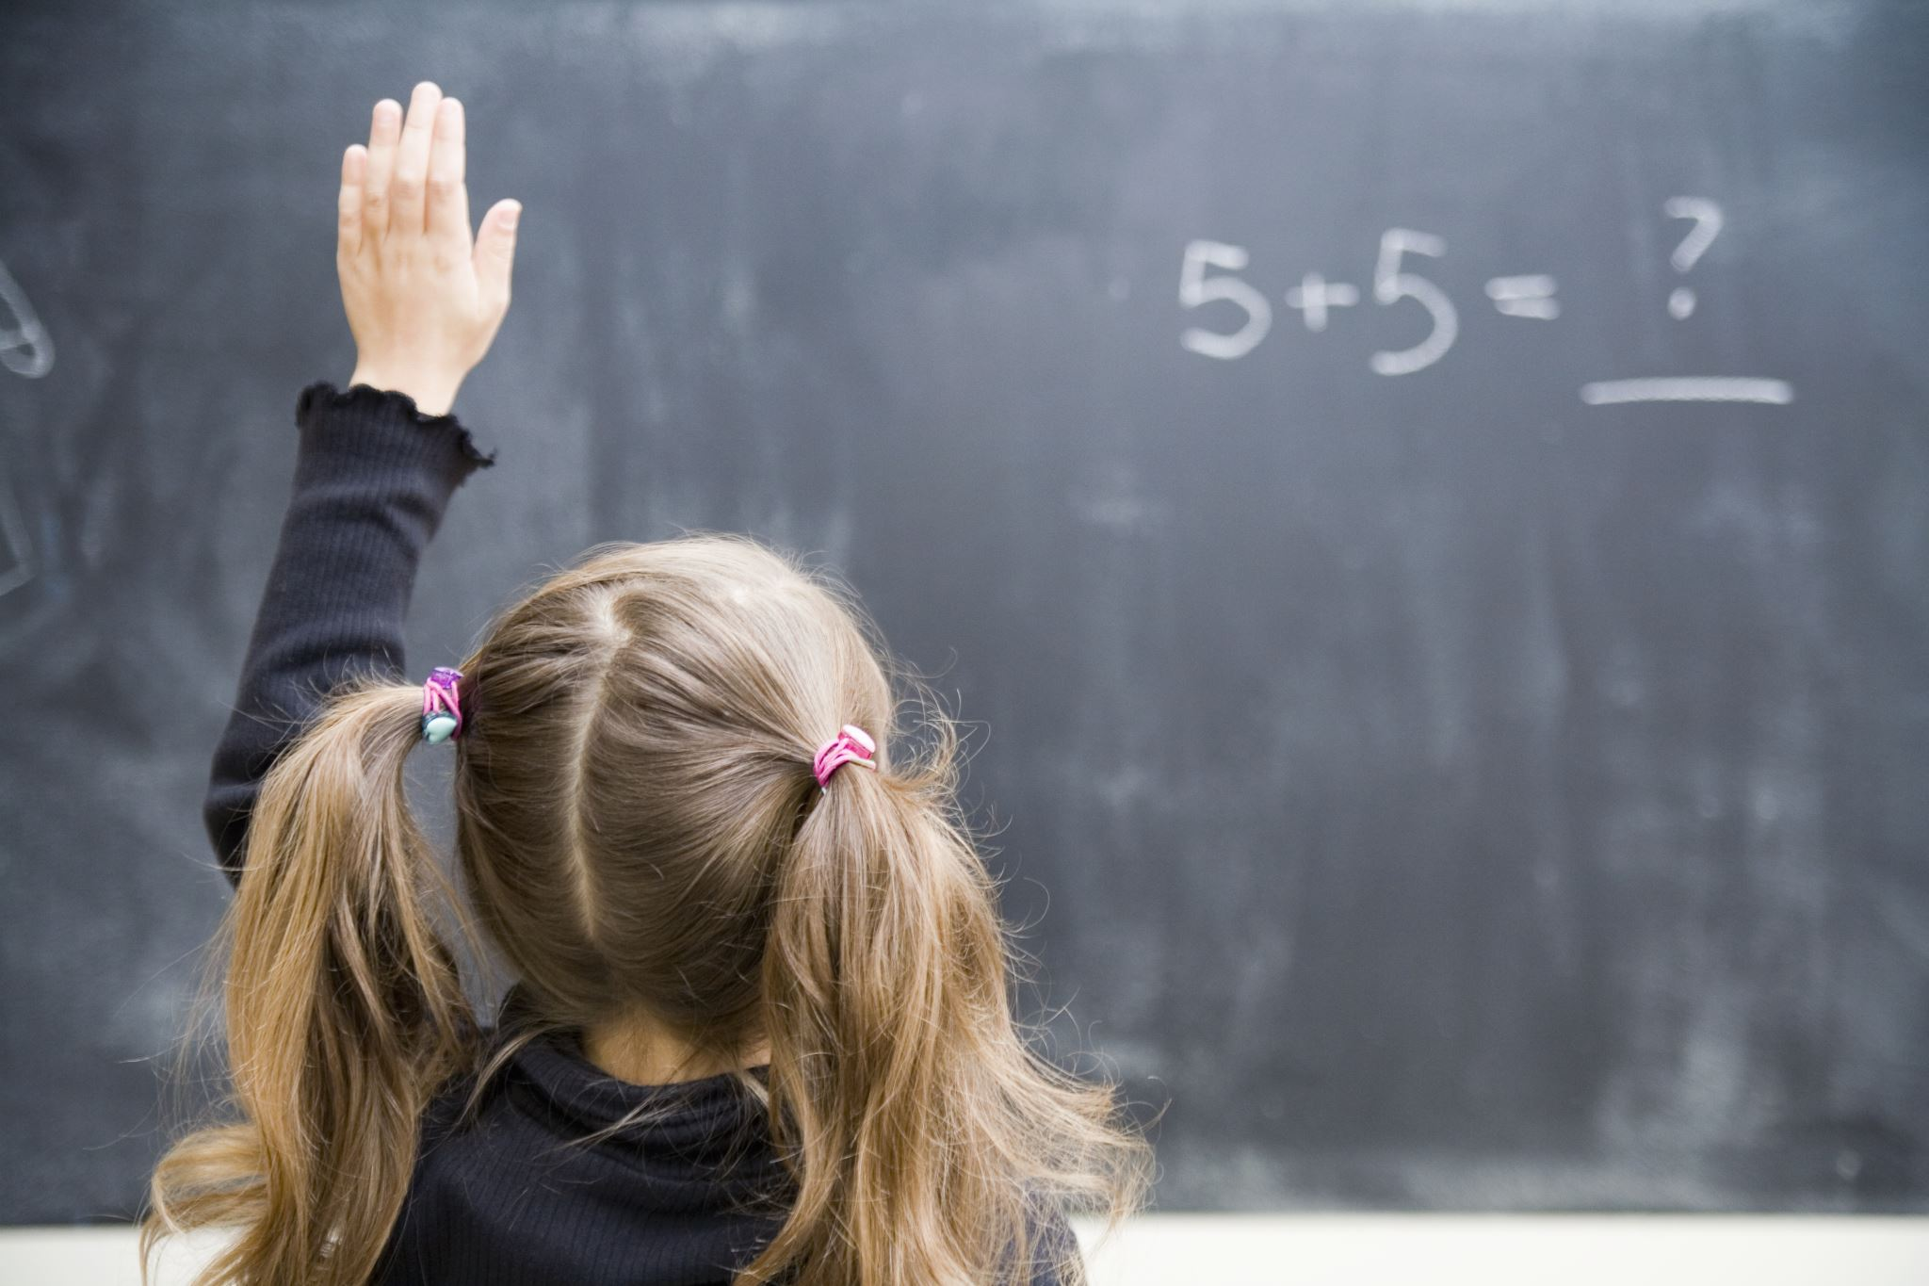
ΕΡΩΤΗΣΕΙΣ - ΑΠΟΡΙΕΣ

